Slide 1
INTERFACE

Slide 2
Nội dung
Chúng ta sẽ tìm hiểu nội dung như sau:
Giao diện nhiều tài liệu
Hiển thị thông tin trong các phần bằng Tab Widget
Tạo một thanh menu (menu bar)

Slide 3
Giao Diện Nhiều Tài Liệu
Thông thường, một ứng dụng cung cấp một tài liệu trên mỗi cửa sổ chính và các ứng dụng đó được gọi là các ứng dụng giao diện tài liệu đơn (SDI). Như tên cho thấy, một ứng dụng giao diện nhiều tài liệu (MDI) có thể hiển thị một số tài liệu. Ứng dụng MDI bao gồm một cửa sổ chính cùng với thanh menu, thanh công cụ và không gian trung tâm. Một số tài liệu có thể được hiển thị trong không gian trung tâm, trong đó mỗi tài liệu có thể được quản lý thông qua các tiện ích cửa sổ con riêng lẻ; trong MDI, một số tài liệu có thể được hiển thị và mỗi tài liệu được hiển thị trong cửa sổ riêng của nó. Những cửa sổ con này còn được gọi là cửa sổ phụ.
Notes:
Single Document Interface (SDI)
Multiple Document Interface (MDI )

Slide 4
Giao Diện Nhiều Tài Liệu
MDI được triển khai bằng cách sử dụng tiện ích MdiArea. Tiện ích MdiArea cung cấp một khu vực nơi các cửa sổ con hoặc cửa sổ con được hiển thị. Một subwindow có một tiêu đề và các nút để hiển thị, ẩn và tối đa hóa kích thước của nó. Mỗi luồng con có thể hiển thị một tài liệu riêng lẻ. Các luồng con có thể được sắp xếp theo tầng hoặc mẫu gạch bằng cách đặt thuộc tính tương ứng của tiện ích MdiArea. Tiện ích MdiArea là một thể hiện của lớp QMdiArea và các luồng con là các thể hiện của QMdiSubWindow.

Slide 5
Giao Diện Nhiều Tài Liệu
Dưới đây là các phương thức được cung cấp bởi QMdiArea:
subWindowList(): Phương thức này trả về một danh sách tất cả các luồng con trong khu vực MDI. Danh sách trả về được sắp xếp theo thứ tự, thông qua hàm WindowOrder ().
WindowOrder: Biến tĩnh này thiết lập để sắp xếp danh sách các cửa sổ con. Sau đây là các giá trị hợp lệ có thể được gán cho biến tĩnh này:
CreationOrder: Các cửa sổ được trả về theo thứ tự tạo của chúng. Đây là thứ tự mặc định.

Slide 6
Giao Diện Nhiều Tài Liệu
StackingOrder: Các cửa sổ được trả về theo thứ tự chúng được xếp chồng lên nhau, với cửa sổ trên cùng cuối cùng trong danh sách.
ActivationHistoryOrder: Các cửa sổ được trả về theo thứ tự chúng được kích hoạt.
activateNextSubWindow(): Phương thức này đặt trọng tâm cho cửa sổ tiếp theo trong danh sách các cửa sổ con. Thứ tự cửa sổ hiện tại xác định cửa sổ tiếp theo sẽ được kích hoạt.
activatePreinglySubWindow(): Phương thức này đặt trọng tâm vào cửa sổ trước trong danh sách các cửa sổ con. Thứ tự cửa sổ hiện tại xác định cửa sổ trước sẽ được kích hoạt.

Slide 7
Giao Diện Nhiều Tài Liệu
cascadeSubWindows(): Phương pháp này sắp xếp các SubWindows theo kiểu thác nước.
tileSubWindows(): Phương thức này sắp xếp các SubWindows theo kiểu xếp chồng.
close ALLSubWindows(): Phương thức này đóng tất cả các SubWindows.
setViewMode(): Phương thức này đặt chế độ xem của khu vực MDI. Các SubWindows có thể được xem ở hai chế độ, Chế độ xem SubWindow và Chế độ xem theo tab:

Slide 8
Giao Diện Nhiều Tài Liệu
SubWindow View: Phương thức này hiển thị các subWindows với các khung cửa sổ (mặc định). Bạn có thể thấy nội dung của nhiều hơn một SubWindows nếu được sắp xếp theo kiểu xếp chồng. Nó cũng được đại diện bởi một giá trị không đổi là 0.
Chế độ xem theo tab: Hiển thị các SubWindows với các tab trong thanh tab. Mỗi lần chỉ có thể nhìn thấy nội dung của một nội dung phụ. Nó cũng được đại diện bởi một giá trị không đổi là 1.

Slide 9
Giao Diện Nhiều Tài Liệu
Hãy tạo một ứng dụng bao gồm hai tài liệu và mỗi tài liệu sẽ được hiển thị thông qua luồng con riêng lẻ. Chúng ta sẽ tìm hiểu làm thế nào để sắp xếp và xem các subwindow này như mong muốn:
Khởi chạy Qt Designer và tạo một ứng dụng Cửa sổ chính mới.
Kéo và thả tiện ích MdiArea vào form.
Nhấp chuột phải vào tiện ích và chọn thêm Subwindow từ menu ngữ cảnh để thêm subwindow vào tiện ích MdiArea.

Slide 10
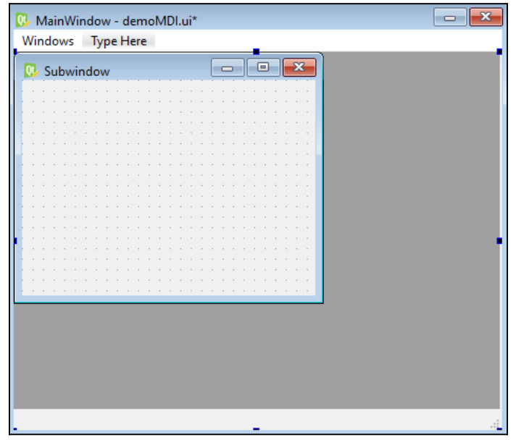
Giao Diện Nhiều Tài Liệu
Khi luồng con được thêm vào tiện ích MdiArea, tiện ích sẽ xuất hiện dưới dạng nền tối, như trong ảnh chụp màn hình sau:

Slide 11
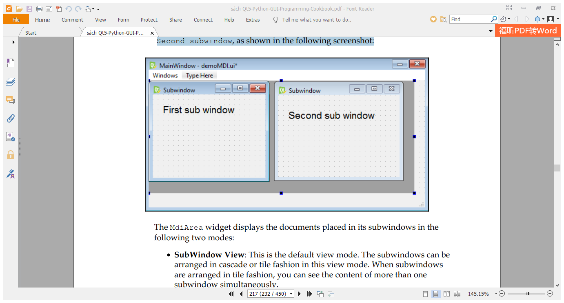
Giao Diện Nhiều Tài Liệu
4. Hãy, nhấp chuột phải lần nữa vào tiện ích MdiArea và thêm subwindow một lần nữa vào nó.
5. Để biết cái nào là cái đầu tiên và cái nào là subwindow thứ hai, hãy kéo và thả một tiện ích nhãn vào mỗi subwindow.
6. Đặt thuộc tính text của tiện ích nhãn được đặt trong subwindow đầu tiên thành Firstsubwindow.
7. Đặt thuộc tính text của tiện ích nhãn được đặt trong subwindow thứ hai thành Second subwindow, như được hiển thị trong ảnh chụp màn hình sau:

Slide 12
Giao Diện Nhiều Tài Liệu
Tiện ích MdiArea hiển thị các tài liệu được đặt trong các subwindows của nó trong hai chế độ sau:
SubWindow View: Đây là chế độ xem mặc định. Các subwindows có thể được sắp xếp theo tầng hoặc theo kiểu xếp chồng trong chế độ xem này. Khi các subwindows được sắp xếp theo kiểu xếp chồng , bạn có thể thấy nội dung của nhiều subwindows đồng thời.
Tabbed View: Trong chế độ này, một số tab xuất hiện trong thanh tab. Khi một tab được chọn, subwindows liên kết với nó được hiển thị. Mỗi lần chỉ có thể nhìn thấy nội dung của một subwindows.

Slide 13
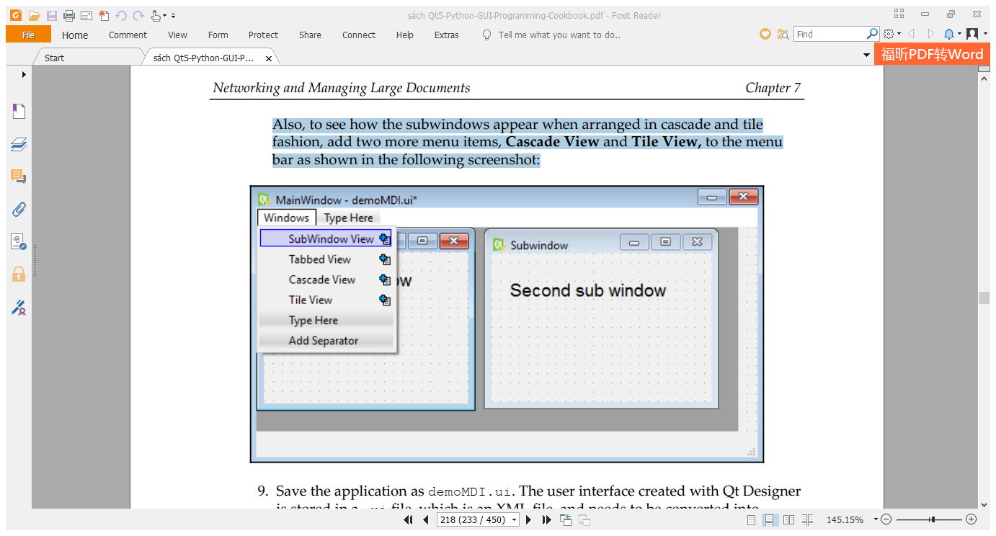
Giao Diện Nhiều Tài Liệu
8. Để kích hoạt chế độ SubWindow View và Chế độ Tabbed View thông qua các tùy chọn menu, bấm đúp vào trình giữ chỗ Type Here trong menu của menu bar và thêm hai mục vào đó: Chế độ xem SubWindow View và Tabbed View.
Ngoài ra, để xem cách các subwindows xuất hiện khi được sắp xếp theo kiểu thác nước và xếp chồng, hãy thêm hai mục menu khác là Cascade View và Tile View, vào thanh menu như trong ảnh chụp màn hình sau:

Slide 14
Giao Diện Nhiều Tài Liệu
9. Lưu ứng dụng dưới dạng demoMDI.ui. Giao diện người dùng được tạo bằng Qt Designer được lưu trữ trong file .ui là file XML và cần được chuyển đổi thành code Python. Khi áp dụng tiện ích dòng lệnh pyuic5, file .ui (XML) sẽ được chuyển đổi vào code Python:
C:\Pythonbook\PyQt5>pyuic5 demoMDI.ui -o demoMDI.py.

Slide 15
Giao Diện Nhiều Tài Liệu
10. Hãy coi code trong file demoMDI.py là file tiêu đề và bạn sẽ nhập code đó vào file mà bạn sẽ gọi thiết kế giao diện người dùng của nó. Thiết kế giao diện người dùng trong code trước đó bao gồm MdiArea để hiển thị các subwindows được tạo trong đó, cùng với các widgets. tương ứng của chúng. Tập lệnh Python mà chúng ta tạo sẽ chứa code cho các tùy chọn menu để thực hiện các tác vụ khác nhau, chẳng hạn như xếp tầng và xếp chồng các subwindows, thay đổi chế độ xem từ SubWindow View sang Chế độ Tabbed View và ngược lại. Hãy đặt tên cho tập lệnh Python đó gọiMDI.pyw và nhập mã demoMDI.py vào nó:

Slide 16
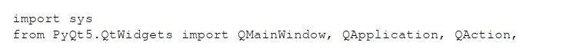
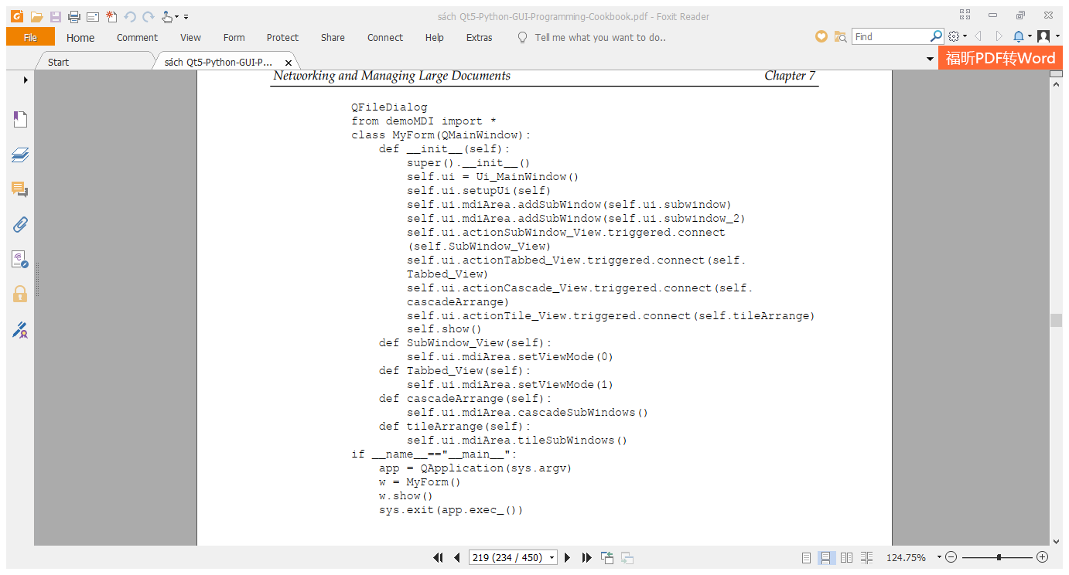
Giao Diện Nhiều Tài Liệu

Slide 17
Hiển Thị Thông Tin Trong Các Phần Bằng Tab Widget
Trong ứng dụng này, chúng ta sẽ tạo một giỏ mua hàng nhỏ sẽ hiển thị một số sản phẩm được bán trong một tab; sau khi chọn các sản phẩm mong muốn từ tab đầu tiên, khi người dùng chọn tab thứ hai, họ sẽ được nhắc nhập tùy chọn thanh toán ưa thích. Tab thứ ba sẽ yêu cầu người dùng nhập địa chỉ để phân phối sản phẩm.
Chúng ta sẽ sử dụng Tab Widget để cho phép chúng tôi chọn và điền thông tin mong muốn vào các khối, vì vậy bạn phải tự hỏi, Tab Widget là gì?

Slide 18
Hiển Thị Thông Tin Trong Các Phần Bằng Tab Widget
Khi thông tin nhất định được chia thành các phần nhỏ và bạn muốn hiển thị thông tin cho phần mà người dùng yêu cầu, thì bạn cần sử dụng Tab Widget. Trong bộ chứa Widget Tab, có một số tab và khi người dùng chọn bất kỳ tab nào, thông tin được gán cho tab đó sẽ được hiển thị.
Dưới đây là quy trình từng bước để tạo một ứng dụng hiển thị thông tin theo từng đoạn bằng các tab:

Slide 19
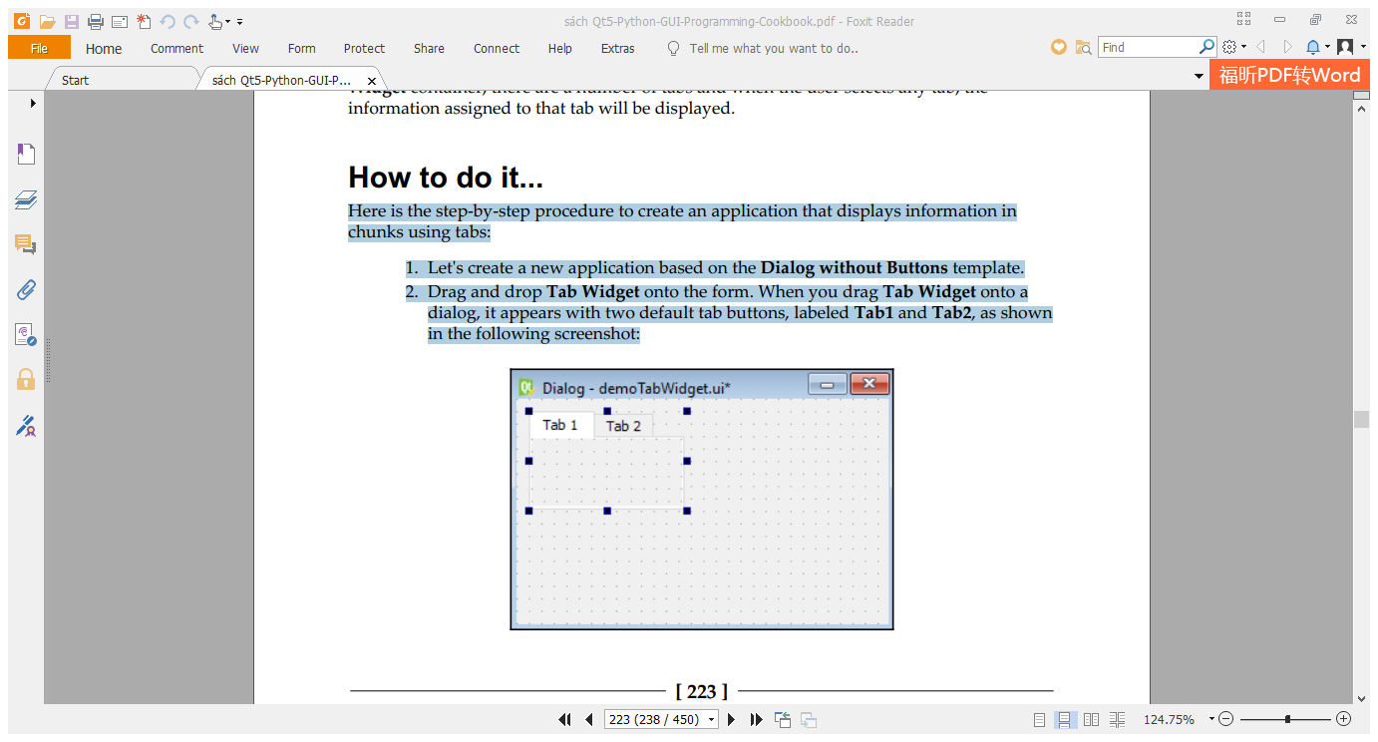
Hiển Thị Thông Tin Trong Các Phần Bằng Tab Widget
1. Hãy tạo một ứng dụng mới dựa trên mẫu Dialog without Buttons.
2. Kéo và thả Tab Widget vào form. Khi bạn kéo Widget Tab vào một hộp thoại, nó sẽ xuất hiện với hai nút tab mặc định, được gắn nhãn Tab1 và Tab2, như trong ảnh chụp màn hình sau:

Slide 20
Hiển Thị Thông Tin Trong Các Phần Bằng Tab Widget
3. Bạn có thể thêm nhiều nút tab hơn vào Tab Widget và xóa các nút hiện có nếu bạn muốn bằng cách thêm nút tab mới; nhấp chuột phải vào một trong hai nút tab và chọn Insert Page từ menu bật lên. Bạn sẽ thấy hai mục con After Current Page và Before Current Page.
4. Chọn mục con After Current Page để thêm tab mới sau tab hiện tại. Tab mới sẽ có Trang văn bản mặc định mà bạn luôn có thể thay đổi. Ứng dụng mà chúng tôi sẽ thực hiện bao gồm

Slide 21
Hiển Thị Thông Tin Trong Các Phần Bằng Tab Widget
Tab đầu tiên hiển thị một số sản phẩm cùng với giá của chúng. Người dùng có thể chọn bất kỳ số lượng sản phẩm nào từ tab đầu tiên, sau đó nhấp vào nút Add to Cart (Thêm vào giỏ hàng)
Khi chọn tab thứ hai, tất cả các tùy chọn thanh toán sẽ được hiển thị. Người dùng có thể chọn thanh toán qua Debit Card (Thẻ ghi nợ), Credit Card (Thẻ tín dụng), Net Banking (Ngân hàng) hoặc Cash (Tiền mặt) khi giao hàng.
Tab thứ ba, khi được chọn, sẽ nhắc người dùng về địa chỉ giao hàng: địa chỉ đầy đủ của khách hàng cùng với tiểu bang, quốc gia và số liên lạc.

Slide 22
Hiển Thị Thông Tin Trong Các Phần Bằng Tab Widget
Nhiệm vụ đầu tiên mà chúng ta sẽ làm là thay đổi văn bản mặc định của các tab:
Sử dụng thuộc tính currentTabText của Tab Widget, thay đổi văn bản hiển thị trên mỗi nút tab.
Đặt thuộc tính text của nút tab đầu tiên thành Product Listin và thuộc tính của nút tab thứ hai thành Payment Method (Phương thức thanh toán).
Để thêm nút tab mới, nhấp chuột phải vào tab Payment Method và chọn Insert Page (Chèn trang) từ menu ngữ cảnh xuất hiện.

Slide 23
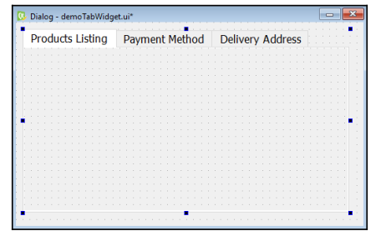
Hiển Thị Thông Tin Trong Các Phần Bằng Tab Widget
4. Từ hai tùy chọn xuất hiện, After Current Page (Sau Trang hiện tại) và Before Current Page (Trước Trang hiện tại), chọn After Current Page để thêm tab mới sau tab Payment Method . Tab mới sẽ có Trang văn bản mặc định.
5. Sử dụng thuộc tính currentTabText, thay đổi văn bản của nó thành Delivery Address (Địa chỉ giao hang).
6.Mở rộng Widget Tab bằng cách chọn và kéo các nút của nó để cung cấp một khoảng trống bên dưới các nút tab, như trong ảnh chụp màn hình sau:

Slide 24
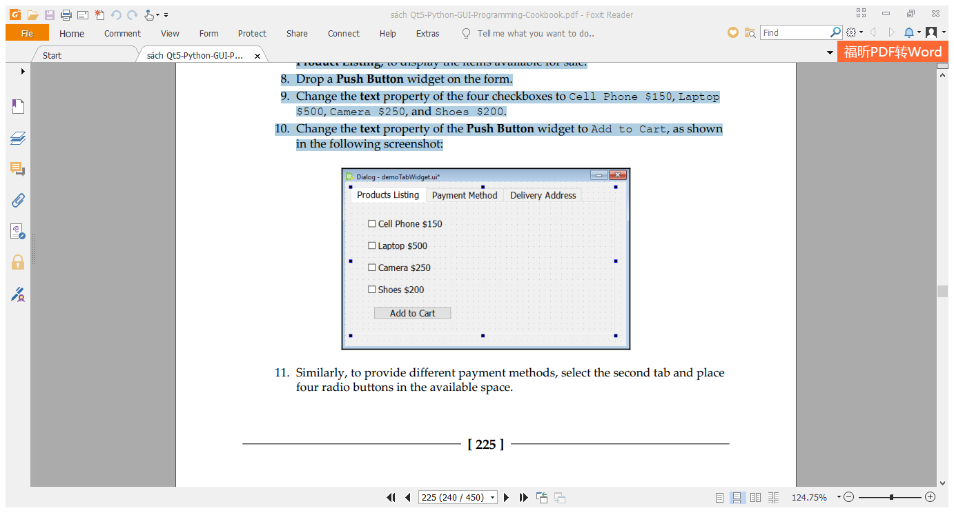
Hiển Thị Thông Tin Trong Các Phần Bằng Tab Widget
7. Chọn từng nút tab và thả các widgets mong muốn vào chỗ trống được cung cấp. Ví dụ: thả bốn tiện ích Hộp kiểm vào nút tab đầu tiên, Danh sách sản phẩm, để hiển thị các mặt hàng có sẵn để bán.
8. Thả tiện ích Push Button trên biểu mẫu.
9. Thay đổi thuộc tính văn bản của bốn hộp kiểm thành Cell Phone $150, Laptop $500, Camera $250, và Shoes $200.
10. Thay đổi thuộc tính text của tiện ích Push Button thành Thêm vào giỏ hàng (Add to Cart), như thể hiện trong ảnh chụp màn hình sau:

Slide 25
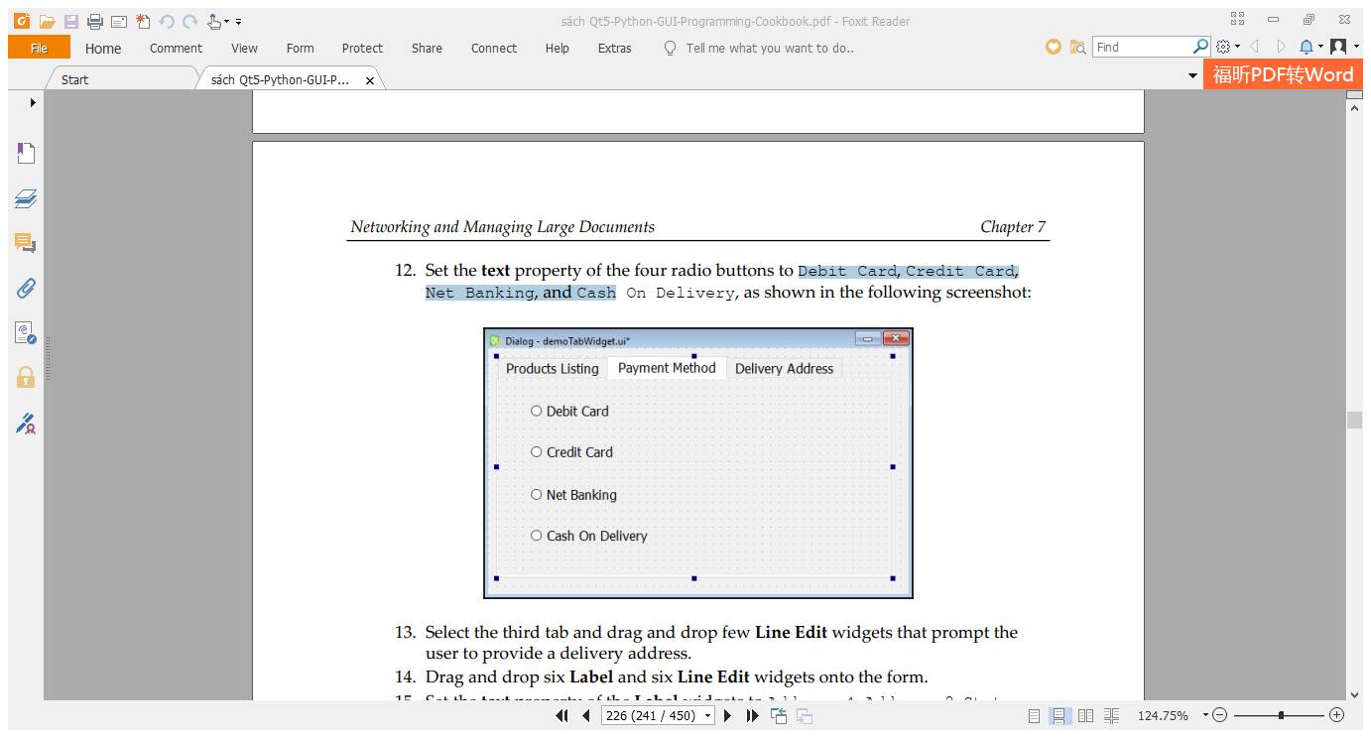
Hiển Thị Thông Tin Trong Các Phần Bằng Tab Widget
11. Tương tự, để cung cấp các phương thức thanh toán khác nhau, chọn tab thứ hai và đặt bốn nút radio trong không gian có sẵn.
12. Đặt thuộc tính văn bản của bốn nút radio thành Debit Card, Credit Card,Net Banking, and Cash như được hiển thị trong phần sau:

Slide 26
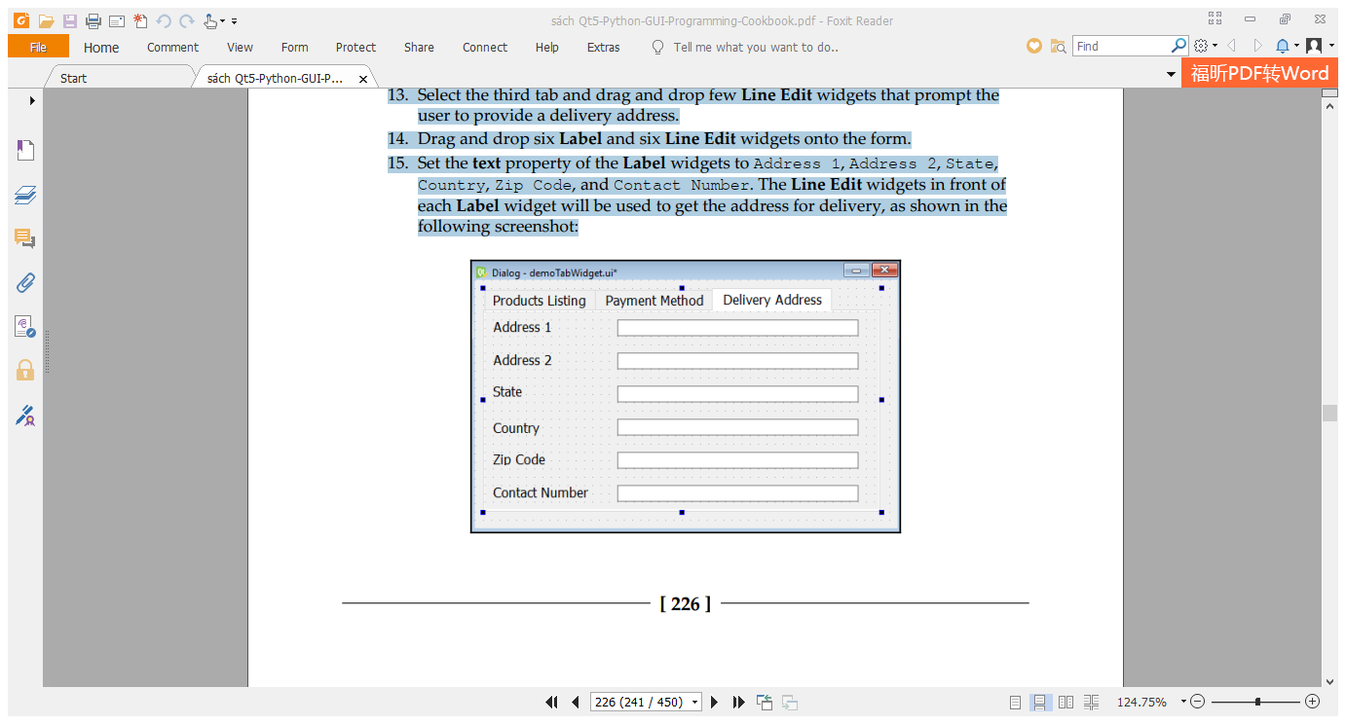
Hiển Thị Thông Tin Trong Các Phần Bằng Tab Widget
13. Chọn tab thứ ba và kéo, thả một vài tiện ích Chỉnh sửa dòng nhắc người dùng cung cấp địa chỉ giao hàng.
14. Kéo và thả sáu vật dụng Label và sáu Line Edit vào biểu mẫu.
15. Đặt thuộc tính text của các tiện ích label thành Address 1, Address 2, State,Country, Zip Code, và Contact Number. Các tiện ích Line Edit ở phía trước mỗi tiện ích Nhãn sẽ được sử dụng để nhận địa chỉ giao hàng, như được hiển thị trong ảnh chụp màn hình sau:

Slide 27
Hiển Thị Thông Tin Trong Các Phần Bằng Tab Widget
16. Lưu ứng dụng dưới dạng demoTabWidget.ui.
17. Giao diện người dùng được tạo bằng Qt Designer được lưu trữ trong tệp .ui là tệp XML và cần được chuyển đổi thành mã Python. Để thực hiện chuyển đổi, bạn cần mở cửa sổ Dấu nhắc Lệnh, điều hướng đến thư mục lưu tệp và phát lệnh này:
C:PythonbookPyQt5>pyuic5 demoTabWidget.ui -o demoTabWidget.py
18. Tạo một file Python khác có tên callTabWidget.pyw và nhập mã demoTabWidget.py vào đó:

Slide 28
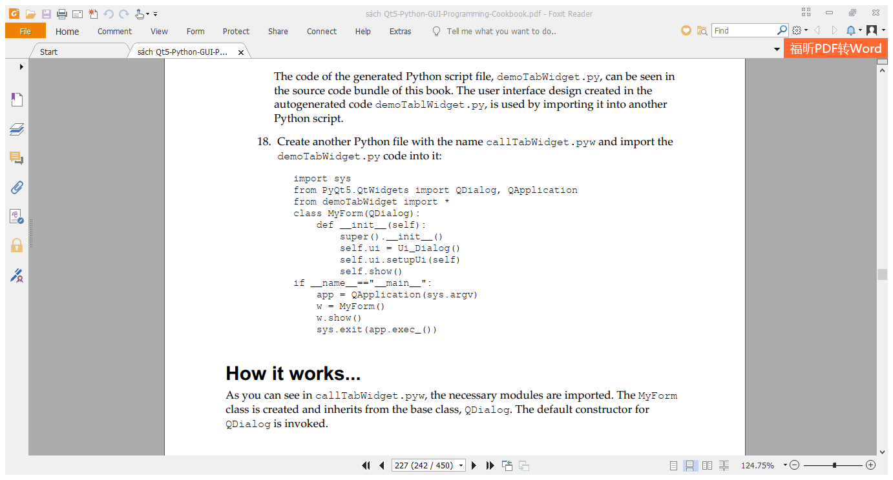
Hiển Thị Thông Tin Trong Các Phần Bằng Tab Widget

Slide 29
Tạo Thanh Menu
Một ứng dụng lớn thường được chia thành các mô-đun nhỏ, độc lập và có thể quản lý. Các mô-đun này có thể được gọi bằng cách tạo các nút thanh công cụ hoặc các mục menu khác nhau. Đó là, chúng ta có thể gọi một mô-đun khi nhấp vào một mục menu. Chúng tôi đã thấy File menu, Edit menu,... trong các gói khác nhau, vì vậy hãy tìm hiểu để tạo một thanh menu tùy chỉnh của riêng mình.
Chúng ta sẽ học cách tạo một menu bar hiển thị các mục menu nhất định. Chúng ta sẽ học cách thêm các mục menu, thêm các mục menu con vào một mục menu, thêm dấu phân cách giữa các mục menu, thêm phím tắt (shortcuts) và tool tips vào các mục menu, và nhiều hơn nữa. Chúng ta cũng sẽ học cách thêm

Slide 30
Tạo Thanh Menu
các hành động vào các mục menu này, để khi bất kỳ mục menu nào được nhấp, một hành động nhất định sẽ diễn ra.
Thanh menu của chúng ta tạo ra sẽ bao gồm hai menu, Draw và Edit. Menu Draw sẽ bao gồm bốn mục menu, Draw Circle (Vẽ vòng tròn), Draw Rectangle (Vẽ hình chữ nhật), Draw Line (Vẽ đường thẳng) và Thuộc tính. Mục menu Thuộc tính sẽ bao gồm hai mục menu con, Page setup (Thiết lập trang) và Set Password (Đặt mật khẩu). Menu thứ hai, Chỉnh sửa, sẽ bao gồm ba mục menu, Cut (Cắt),Copy(Sao chép) và Paste (Dán). Tạo một ứng dụng mới để hiểu cách tạo thanh menu này một cách thực tế

Slide 31
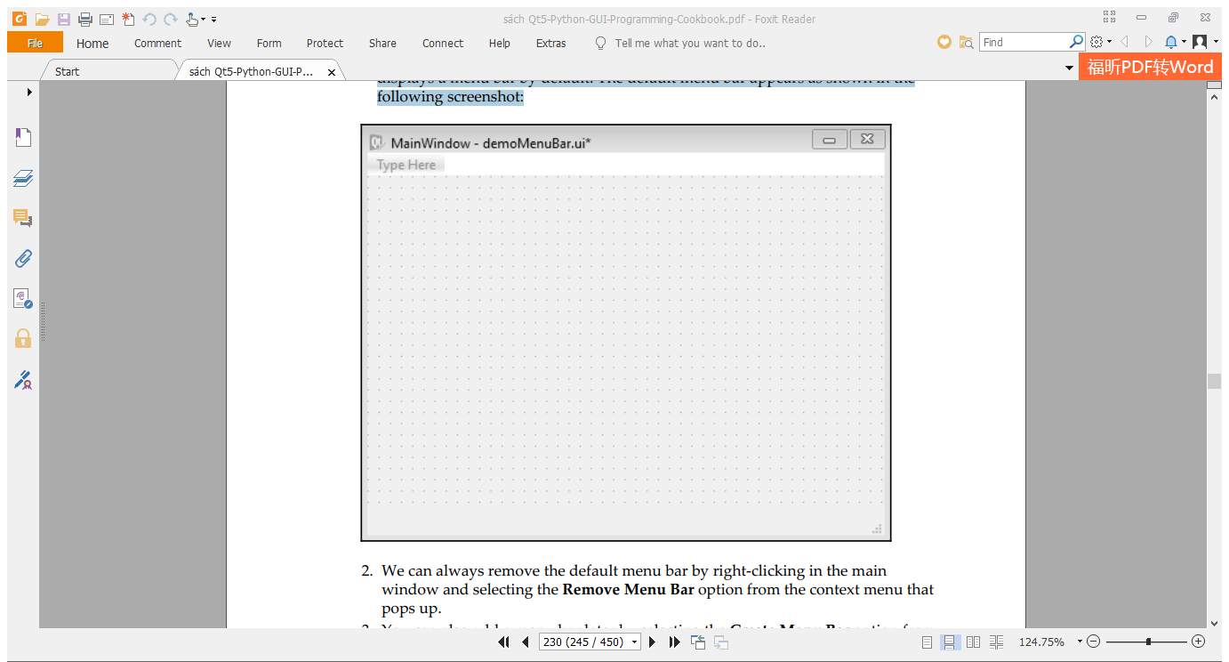
Tạo Thanh Menu
Các bước tạo Menu Bar:
Khởi chạy Qt Designer và tạo ứng dụng dựa trên mẫu Cửa sổ chính.
Bạn nhận được ứng dụng mới với thanh menu mặc định vì mẫu Cửa sổ chính của Qt Designer cung cấp một cửa sổ ứng dụng chính hiển thị thanh menu theo mặc định. Thanh menu mặc định xuất hiện như trong ảnh chụp màn hình sau:

Slide 32
Tạo Thanh Menu
2. Chúng ta luôn có thể xóa thanh menu mặc định bằng cách nhấp chuột phải vào cửa sổ chính và chọn tùy chọn Remove Menu Bar từ menu ngữ cảnh bật lên.
3. Bạn cũng có thể thêm một thanh menu sau bằng cách chọn tùy chọn Create Menu Bar từ menu ngữ cảnh.
4. Nhấp vào trình giữ chỗ để tô sáng nó và gõ để sửa đổi text của nó. Khi bạn thêm một mục menu, Type Here xuất hiện bên dưới mục menu mới.
5. Một lần nữa, chỉ cần nhấp chuột trái vào trình giữ chỗ Type Here để chọn nó, chỉ cần nhập text cho mục menu tiếp theo.

Slide 33
Tạo Thanh Menu
6. Bạn có thể xóa bất kỳ mục trình đơn nào bằng cách nhấp chuột phải vào mục đó và từ menu ngữ cảnh bật lên, chọn tùy chọn Remove Action action_name.
Các menu và các mục menu trong thanh menu có thể được sắp xếp bằng cách kéo và thả chúng vào vị trí mong muốn.
Trong khi viết menu hoặc menu item text, nếu bạn thêm ký tự dấu (&) trước bất kỳ ký tự nào, ký tự đó trong menu sẽ xuất hiện dưới dạng gạch chân và sẽ được coi là phím tắt. Chúng ta cũng sẽ tìm hiểu cách gán phím tắt cho một mục menu sau này.

Slide 34
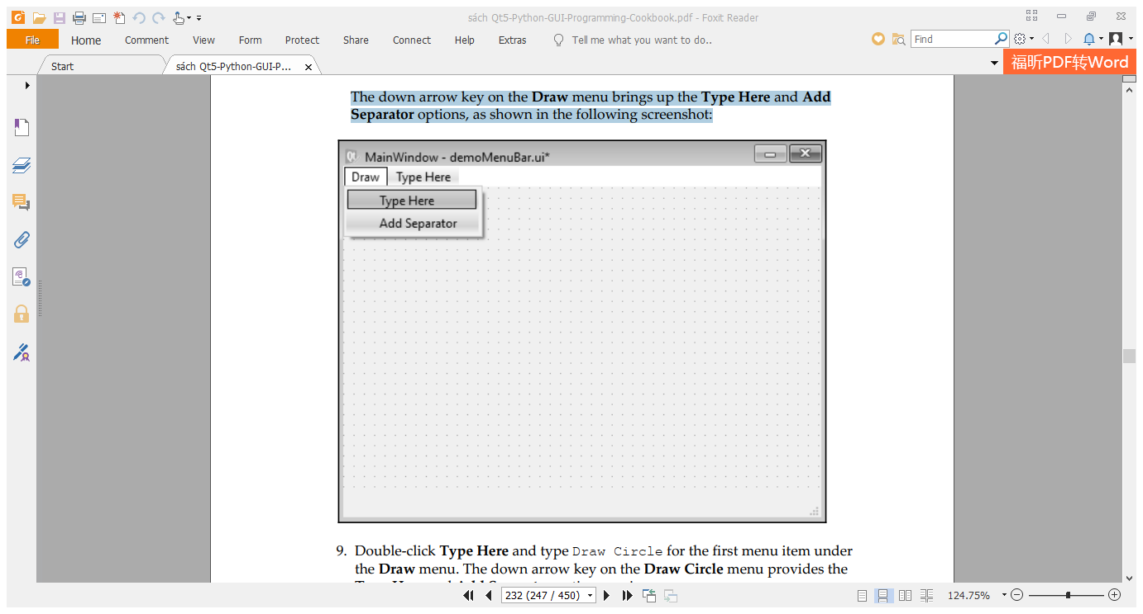
Tạo Thanh Menu
7. Khi bạn tạo một mục menu mới bằng cách thay thế các phần giữ chỗ Type Here, mục menu đó sẽ xuất hiện dưới dạng một hành động riêng lẻ trong hộp Action Editor, từ đó bạn có thể định cấu hình các thuộc tính của nó.
8. Nhấp đúp vào giữ chỗ Type Here và nhập văn bản cho menu đầu tiên là Draw.
Phím mũi tên xuống trên menu Draw sẽ hiển thị các tùy chọn Type Here và Add separator, như thể hiện trong ảnh chụp màn hình sau:
Notes:
Hãy nhớ lại rằng chúng tôi muốn tạo hai menu trong thanh menu này bằng văn bản, Vẽ và Chỉnh sửa. Menu Draw sẽ có ba mục menu, Vẽ Circle, Vẽ hình chữ nhật và Draw Line. Sau ba mục menu này, một dấu phân cách sẽ được chèn theo sau là một mục menu thứ tư được gọi là Thuộc tính. Mục menu Thuộc tính sẽ có hai mục menu con, Thiết lập trang và Đặt mật khẩu. Menu Chỉnh sửa sẽ chứa ba mục menu, Cắt, Sao chép và Dán.

Slide 35
Tạo Thanh Menu
9. Nhấp đúp vào Type Here và nhập Draw Circle cho mục menu đầu tiên trong menu Draw. Phím mũi tên xuống trên menu Draw Circle cung cấp các tùy chọn Type Here và Add Separator một lần nữa.
10. Nhấp đúp vào Type Here và nhập Draw Rectangle cho mục menu.
11. Nhấn phím mũi tên xuống để có hai tùy chọn Type Here và Add Separator .
12. Nhấp đúp vào Type Here và gõ Draw Line cho mục menu thứ ba.
13. Khi nhấn phím mũi tên xuống, một lần nữa bạn sẽ có hai tùy chọn Type Here và Add Separator, như hiển thị trong ảnh chụp màn hình sau:

Slide 36
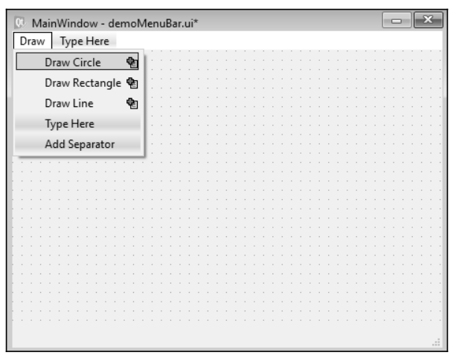
Tạo Thanh Menu

Slide 37
Tạo Thanh Menu
14. Chọn Add Separator để thêm dấu phân cách sau ba mục menu đầu tiên.
15. Nhấn phím mũi tên xuống sau dấu phân cách và thêm một mục menu thứ tư là Properties. Điều này được thực hiện bởi vì muốn tạo hai mục menu con cho mục menu Properties.
16. Chọn mũi tên phải để thêm các mục menu con vào menu Properties.
17. Nhấn phím mũi tên phải trên bất kỳ mục menu nào để thêm một mục menu con vào nó. Trong mục menu con, chọn Type Here và nhập menu con đầu tiên là Page Setup

Slide 38
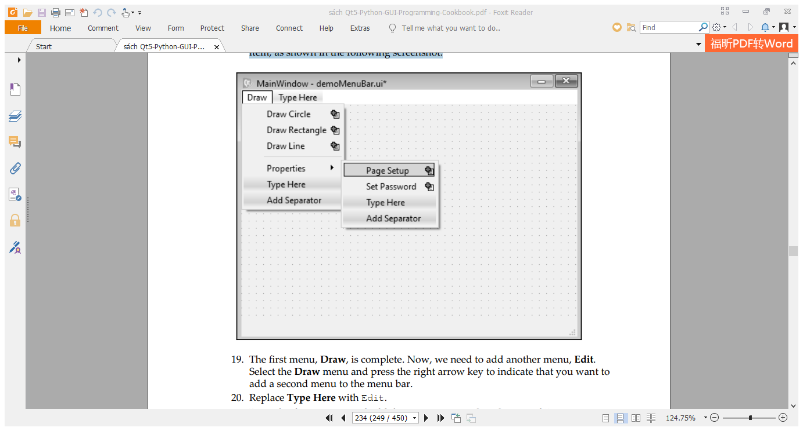
Tạo Thanh Menu
18. Chọn mũi tên xuống và nhập Set Password bên dưới mục menu con Page Setup, như được hiển thị trong ảnh chụp màn hình sau:

Slide 39
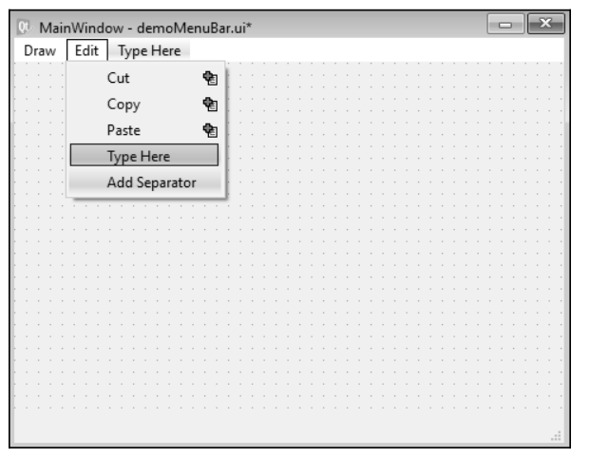
Tạo Thanh Menu
19. Menu đầu tiên Draw đã hoàn thành. Bây giờ, chúng ta cần thêm một menu khác là Edit. Chọn menu Draw và nhấn phím mũi tên phải để cho biết rằng bạn muốn thêm menu thứ hai vào thanh menu.
20. Thay thế Type Here bằng Edit.
21. Nhấn mũi tên xuống và thêm ba mục menu, Cut, Copy và Paste, như thể hiện trong ảnh chụp màn hình sau:

Slide 40
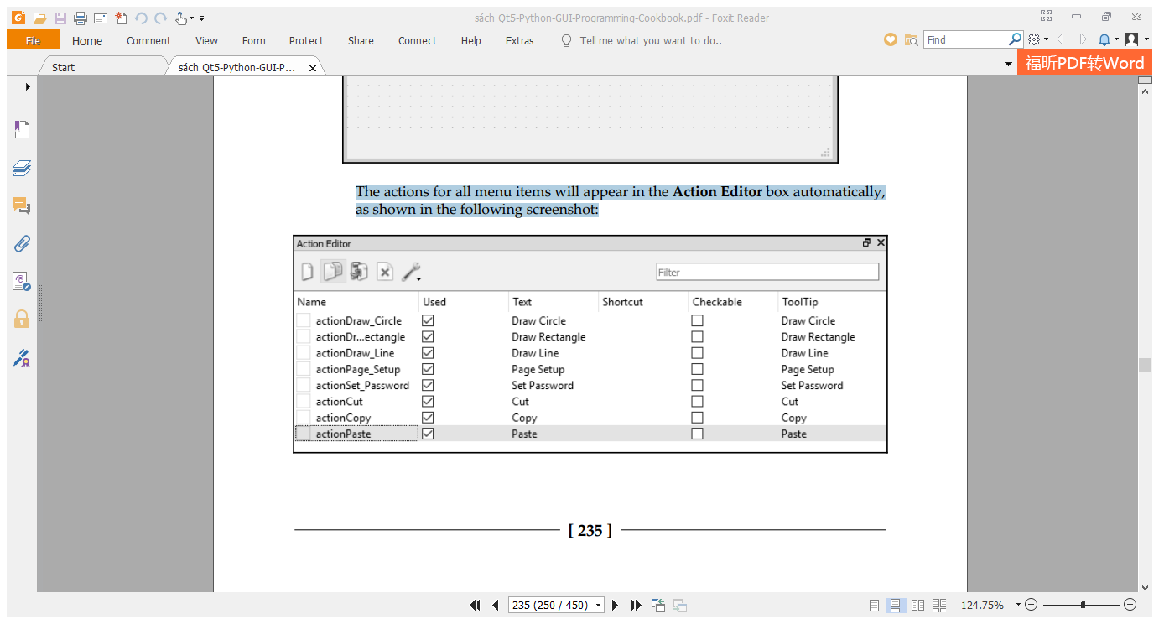
Tạo Thanh Menu
Các hành động cho tất cả các mục menu sẽ tự động xuất hiện trong hộp Action Editor, như được hiển thị trong ảnh chụp màn hình sau:
Bạn có thể thấy rằng các tên hành động được tạo bằng cách thêm tiền tố vào hành động văn bản cho mọi văn bản trình đơn và thay thế khoảng trắng bằng dấu gạch dưới. Những hành động này có thể được sử dụng để cấu hình các mục menu.

Slide 41
Tạo Thanh Menu
22. Để thêm một thông báo chú giải (tooltip message) công cụ xuất hiện khi người dùng di chuyển qua bất kỳ mục menu nào, bạn có thể sử dụng thuộc tính ToolTip.
23. Để gán thông báo chú giải công cụ cho mục menu Draw Circle của menu Draw, chọn actionDraw_Circle trong hộp Action Editor và đặt thuộc tính ToolTip thành To draw a circle. Tương tự, bạn có thể gán tin nhắn chú giải công cụ cho tất cả các mục menu.
24. Để gán phím tắt cho bất kỳ mục menu nào, hãy mở hành động của nó từ hộp Action Editor và nhấp vào bên trong hộp Shortcut (Phím tắt).
25. Trong hộp Shortcut, bấm tổ hợp phím mà bạn muốn gán cho mục menu đã chọn. Ví dụ: nếu bạn nhấn Ctrl + C trong hộp Shortcut, Ctrl + C sẽ xuất hiện trong hộp, như hiển thị trong ảnh chụp màn hình sau :

Slide 42
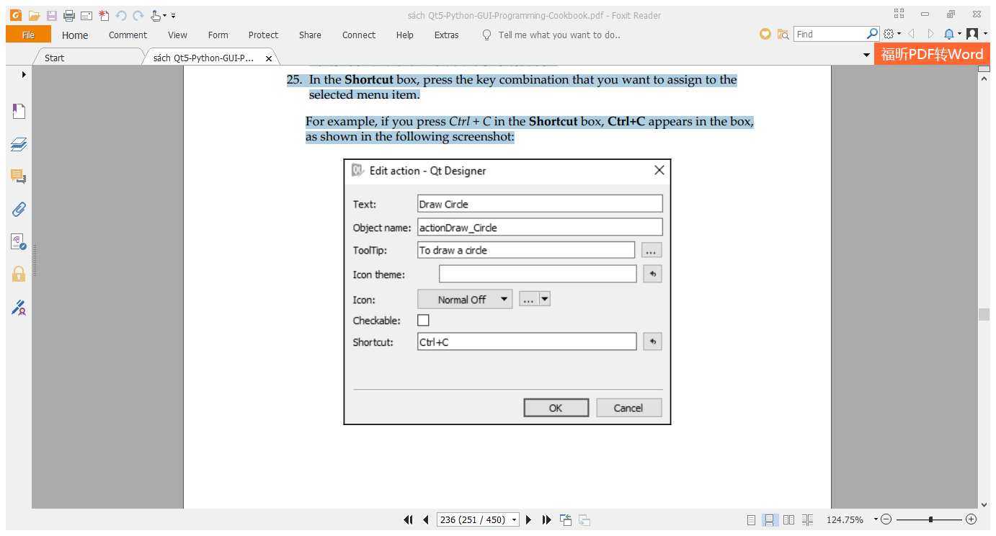
Tạo Thanh Menu
Bạn có thể có bất kỳ tổ hợp phím tắt nào, chẳng hạn như phím Shift +, phím Alt + và phím Ctrl + Shift + cho bất kỳ mục menu nào. Các phím tắt sẽ tự động xuất hiện với mục menu trong thanh menu. Bạn cũng có thể làm cho bất kỳ mục menu nào có thể kiểm tra được, nghĩa là, bạn có thể biến nó thành một mục menu chuyển đổi.

Slide 43
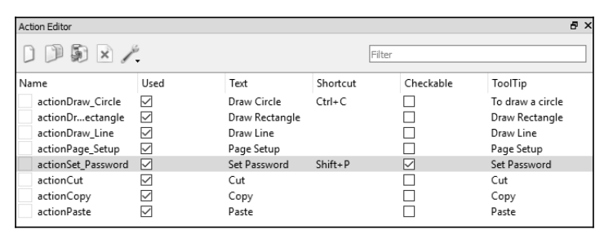
Tạo Thanh Menu
26. Để làm như vậy, chọn hành động của mục menu mong muốn và chọn hộp kiểm Checkable . Các hành động của từng mục menu, action name, menu text,shortcut keys, checkable status, và tooltip xuất hiện trong hộp Action Editor. Ảnh chụp màn hình sau đây cho thấy hành động của mục menu con Set Password, xác nhận rằng phím tắt của nó là Shift + P và có thể kiểm tra được:

Slide 44
Tạo Thanh Menu
27. Đối với các mục Draw Circle, Draw Rectangle, Draw Line, chúng ta sẽ thêm code để vẽ vòng tròn, vẽ hình chữ nhật và vẽ một đường tương ứng.
28. Đối với phần còn lại của các mục menu, muốn khi người dùng chọn bất kỳ mục nào trong số chúng, một tin nhắn văn bản xuất hiện trên form cho biết mục menu nào được chọn.
29. Để hiển thị thông báo, hãy kéo và thả tiện ích Label vào form.
30. Thanh menu đã hoàn thành, lưu ứng dụng với tên demoMothyBar.ui.
31. Sử dụng tiện ích dòng lệnh pyuic5 để chuyển đổi file .ui (XML) thành code Python.

Slide 45
Tạo Thanh Menu
32. Tạo tập lệnh Python với tên callMothyBar.pyw, nhập code trước đó là demoMothyBar.py, để gọi menu và hiển thị tin nhắn văn bản với tiện ích Label khi chọn mục menu.
Bạn muốn một thông báo xuất hiện cho biết mục menu nào được chọn. Ngoài ra, bạn muốn vẽ một hình tròn, hình chữ nhật và đường thẳng khi các mục menu Draw Circle, Draw Rectangle, Draw Line được chọn tương ứng. Code trong tập lệnh Python callMothyBar.pyw sẽ xuất hiện như sau:

Slide 46
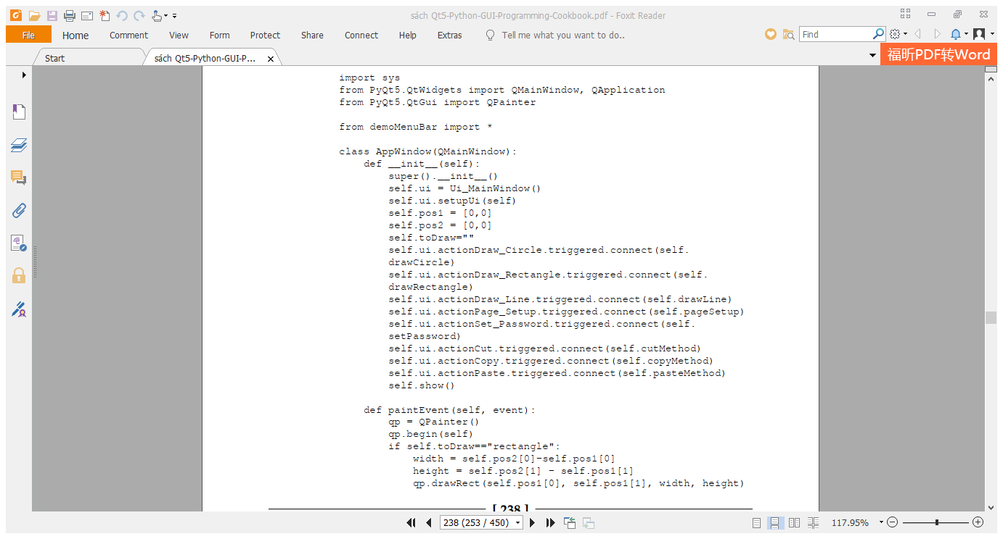
Tạo Thanh Menu

Slide 47
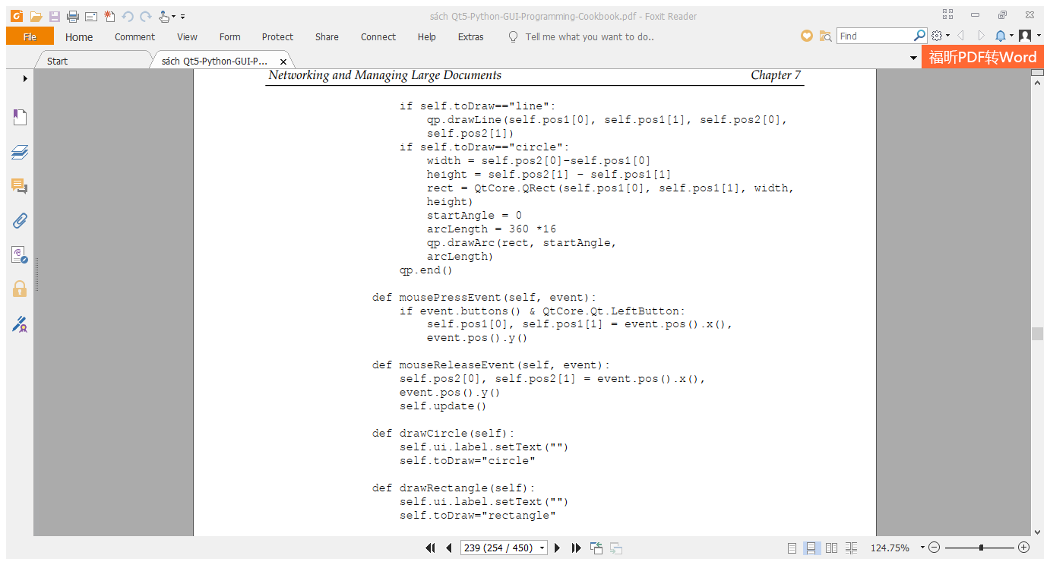
Tạo Thanh Menu

Slide 48
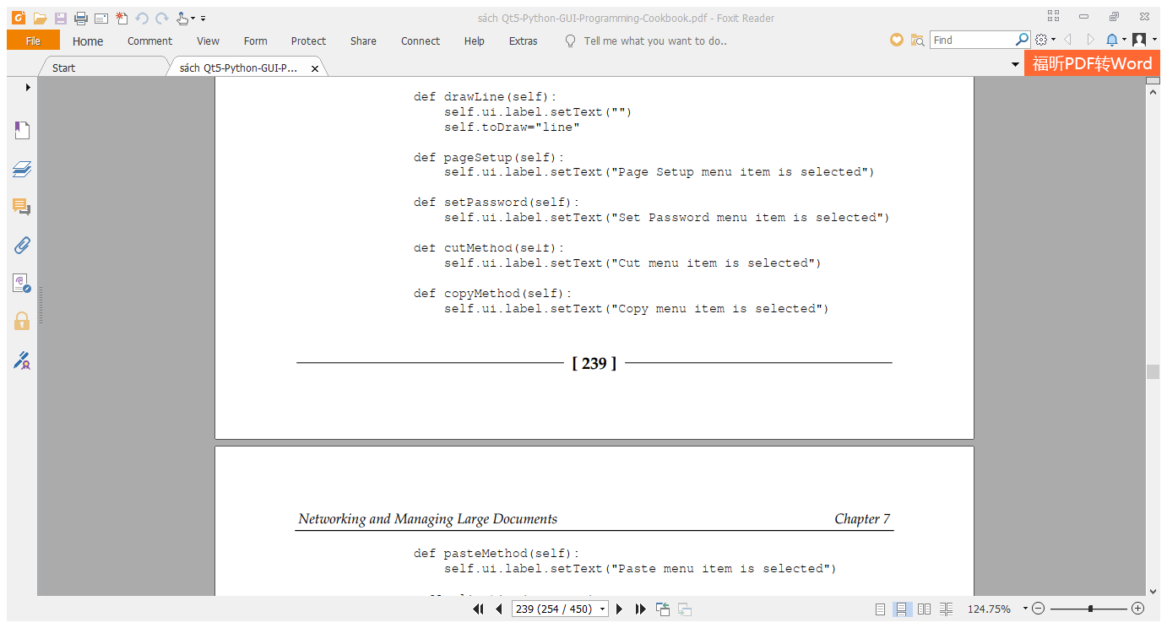
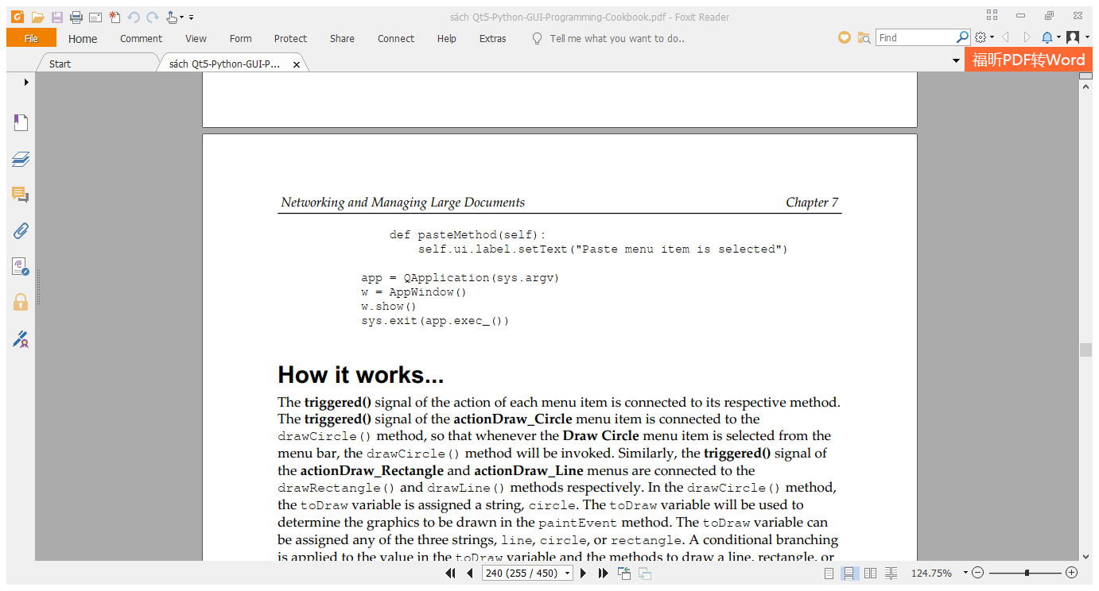
Tạo Thanh Menu

